Slide 1




Proyecto
Novacommerce
POR NICOLÁS ORTEGA
JENNIFER CELEDÓN
CARLOS ROJAS

Slide 2



Contexto
Las pequeñas y medianas empresas en Chile, especialmente las de sectores como alimentos, artesanías, cosmética y tecnología, enfrentan dificultades para digitalizar sus operaciones. Esto limita su alcance comercial, su competitividad y su capacidad de gestionar procesos clave como inventario, ventas y presencia en línea. NovaCommerce surge para responder a esa necesidad, ofreciendo una vía accesible de incorporación al comercio digital.

Slide 3




Problema
Las pymes no cuentan con herramientas tecnológicas propias para vender online.
Falta de plataformas que integren inventario, pagos, catálogo y métricas.
Dependencia de redes sociales o procesos manuales poco escalables.

Slide 4




Solución
Plataforma integral de comercio digital dirigida a pequeños negocios.
Incluye gestión de inventario en tiempo real y panel administrativo intuitivo.
Entrega reportes actualizados que permiten decisiones basadas en datos.
Diseño personalizable que optimiza la experiencia de compra.

Slide 5



Público
Emprendedores y pymes que no poseen una plataforma propia de ventas online.
Negocios que requieren digitalizar su gestión comercial sin altos costos.
Consumidores que buscan una experiencia de compra clara, intuitiva y segura.

Slide 6


Objetivos
Desarrollar una plataforma accesible que permita a las pequeñas y medianas empresas incorporarse al comercio digital mediante herramientas unificadas de gestión, venta y análisis.
Crear un sistema de inventario en tiempo real que facilite el control del stock.
Implementar un checkout seguro que garantice transacciones confiables.
Diseñar un panel administrativo intuitivo para gestión de catálogo, precios, promociones y métricas.
Integrar reportes dinámicos que apoyen la toma de decisiones basada en datos.
Optimizar la experiencia del usuario mediante un diseño adaptable y funcional.

Slide 7
Recolección de requisitos Identificación de las necesidades de las pymes respecto a digitalización, ventas online, inventario y pagos.
Diseño base de datos Elaboración del modelo entidad relación y creación de modelos en Django (models.py)
Diseño del proyecto Estructuración del sistema completo: arquitectura, módulos funcionales (inventario, checkout, panel administrativo, reportes) y experiencia de usuario.
Desarrollo Frontend Implementación de rutas principales y vistas asociadas con sus templates correspondientes
Desarrollo Backend y API REST Integración frontend y backend
Despliegue y evaluación final Despliegue del proyecto a la red hostinger
Metodología
El proyecto se desarrolló utilizando el modelo de desarrollo tradicional en cascada, avanzando de forma secuencial por cada fase
ERS
Planilla de requerimentos
Plan de proyecto
EDT
Documento Arquitectura
Carta Gantt
Kick off
Acta de constitucion

Slide 8

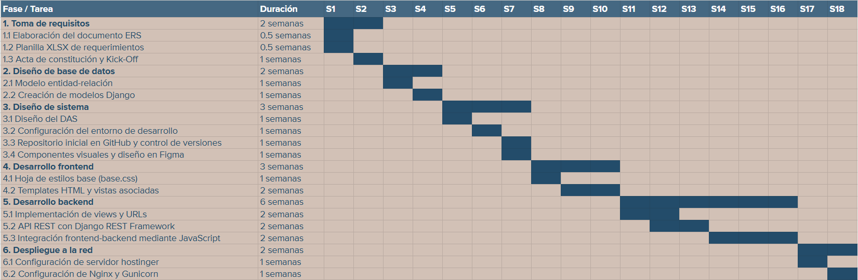

Carta Gantt
La tarea que tomó más tiempo fue el desarrollo backend, con 6 semanas.
Las que tomaron menos tiempo fueron la elaboración del documento ERS y la planilla de requerimientos, cada una con 0.5 semanas(3 dias).

Slide 9

Modelo (Model) | Implementado en models.py. Define las entidades del sistema como Usuario, Producto, Venta, Carrito. Gestiona reglas de negocio a nivel de datos: validaciones, relaciones, integridad. Conectado a la base de datos MySQL.
Vista (View) | Procesa solicitudes, ejecuta lógica de negocio y consulta modelos. Renderización de plantillas. Respuestas JSON cuando se usa la API REST.
Plantillas (Template) | Construidas con HTML + Bootstrap. Utilizan el motor de plantillas de Django Presentan la información procesada por las vistas. Son responsivas y consumen datos dinámicos desde la API mediante fetch.
Arquitectura MVT
El usuario realiza una petición desde el navegador.
La vista correspondiente recibe la petición.
La vista consulta o modifica datos usando el modelo.
El Template muestra la información en la interfaz.

Slide 10
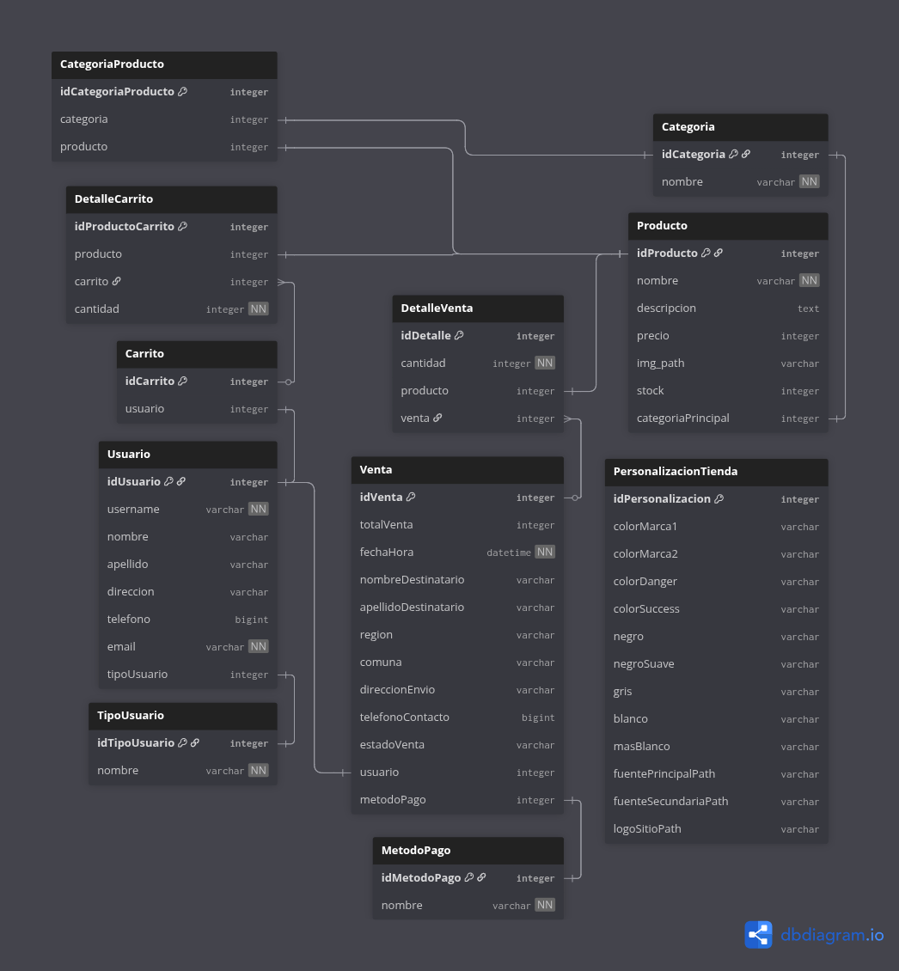
Modelo base de datos
Cumple 1FN, 2FN, 3FN y 4FN.
No genera duplicación de datos.
Usa tablas intermedias para relaciones muchos-a-muchos.
Normaliza tipos y atributos de forma correcta.
Define claves primarias de manera consistente.
Aplica claves foráneas sin ambigüedades.
Mantiene integridad referencial.
Delimita claramente las relaciones entre entidades.
Aplica restricciones únicas para preservar coherencia.

Slide 11











Stack Tecnológico
Backend | Python Django Django REST Framework ORM de Django para gestionar BD
Frontend | HTML CSS Bootstrap JavaScript
Base de datos | MySQL
Infraestructura | GitHub para control de versiones
Diseño y documentacion | Figma (diseño UI/UX) Canva (gráficos) dbdiagram.io (modelo entidad–relación) Google Docs / Google Sheets

Slide 12
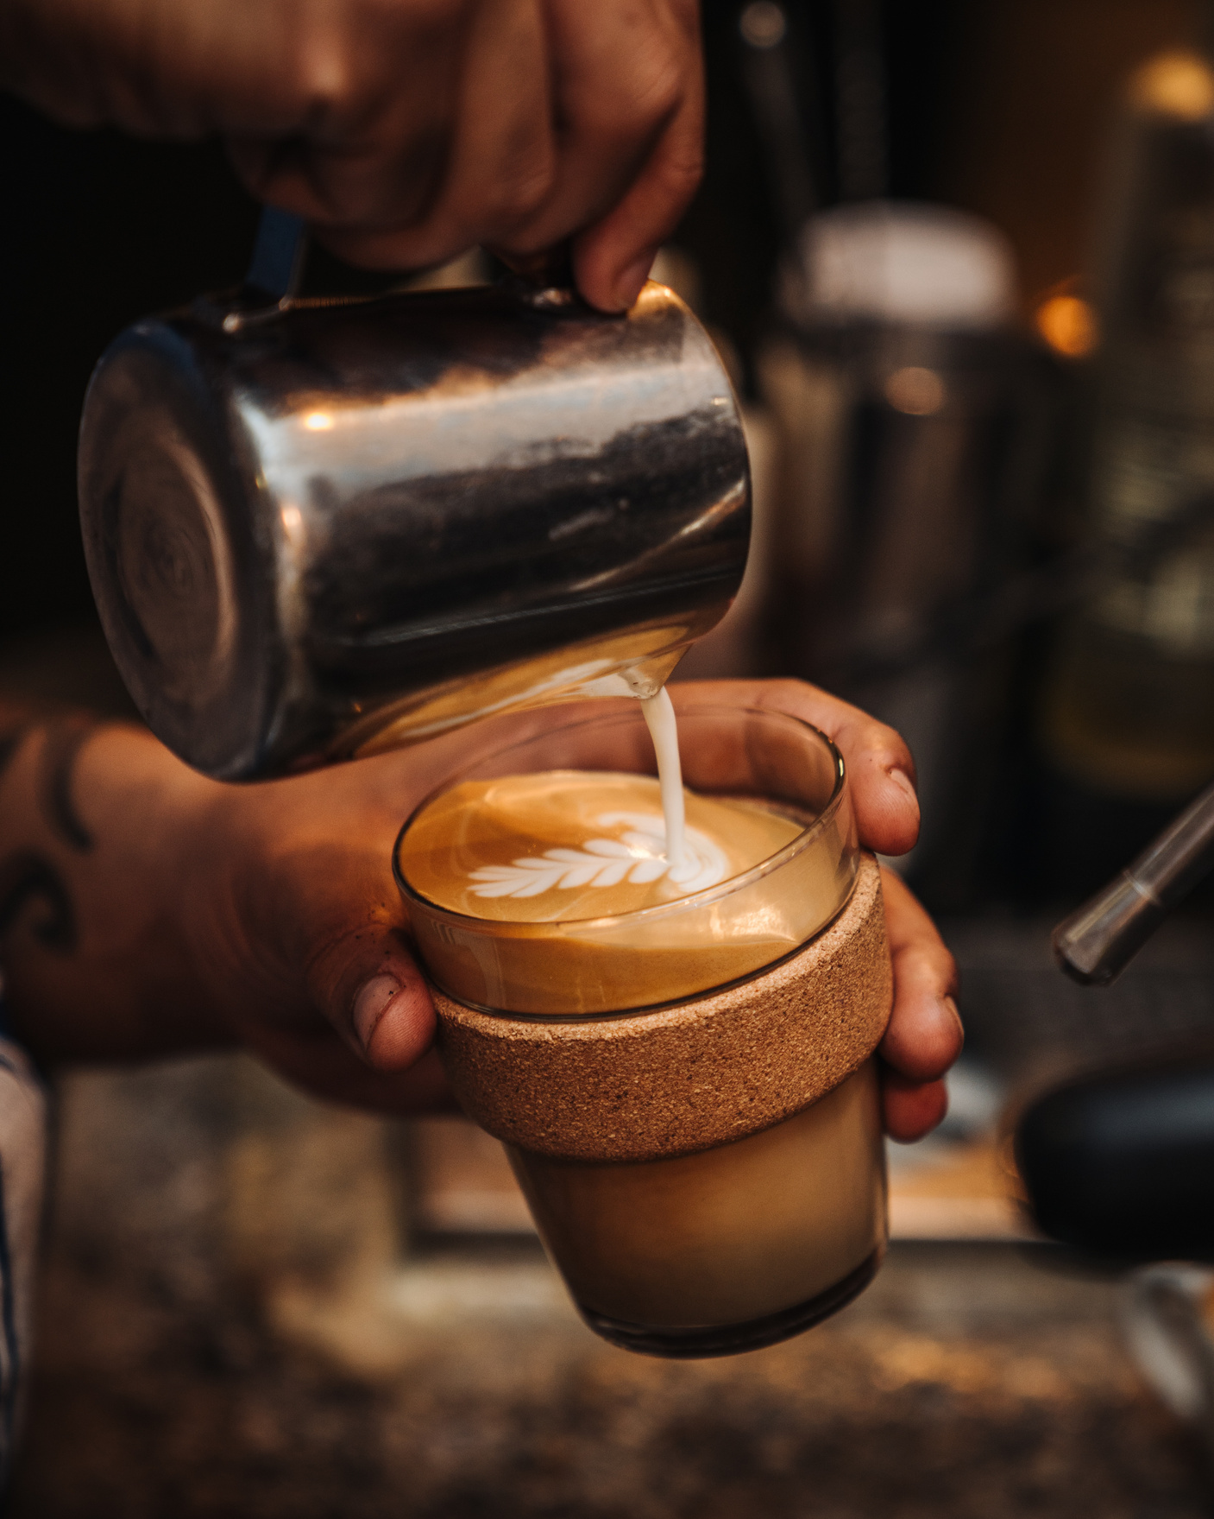
Dificultades del proyecto
Tiempo limitado para realizar pruebas más extensas y pulir la interfaz visual.
Tiempo limitado para implementar métodos de pago
Retrasos cuando una tarea dependía del avance de otro integrante.

Slide 13
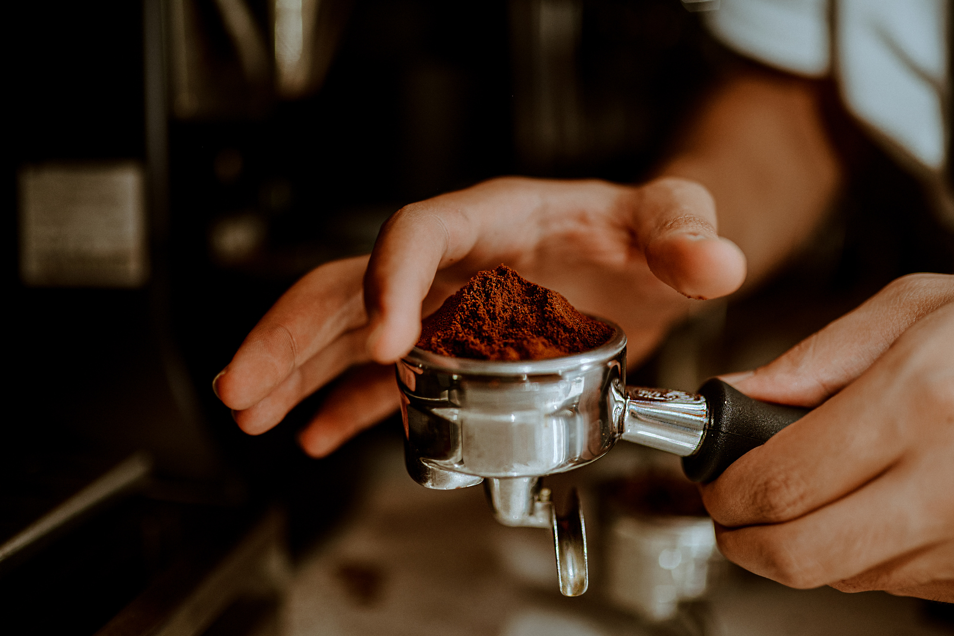

¡Muchas gracias!

